Slide 1
第4章 Vue事件处理

Slide 2
课程内容
Vue事件处理器
方法事件处理器
内联事件处理器
事件修饰符
按键修饰符
综合案例

Slide 3

事件的定义
事件：在JavaScript中，事件处理是编程中用于响应用户操作或程序运行时发生的事件的核心机制
事件监听器：事件监听器是绑定到特定元素上的函数，用于在指定事件发生时执行。
事件类型：JavaScript 支持多种类型的事件，其中一些常见的事件类型包括：
click、submit、blur、focus、mouseenter、mouseout

Slide 4
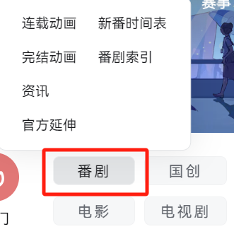
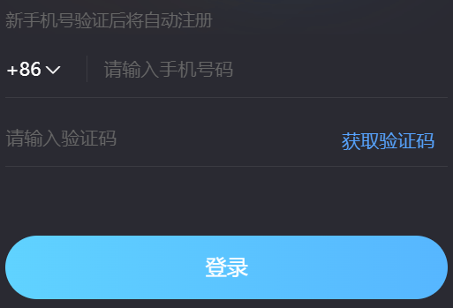
事件的定义
事件类型：JavaScript 支持多种类型的事件，其中一些常见的事件类型包括：
click、submit、blur、focus、mouseenter、mouseout

Slide 5
Vue事件处理器
在Vue开发中，有时需要给DOM元素绑定事件，从而利用事件实现交互效果，这时可以利用事件绑定指令v-on来实现。v-on的语法格式如下。
  <标签名 v-on:事件名="事件处理器"> </标签名>
在上述语法格式中，事件名即DOM中的事件名，例如click、input、keyup等；事件处理器可以是方法名或内联JavaScript语句。另外，v-on还有简写形式，可以将“v-on:事件名”简写为“@事件名”。

Slide 6
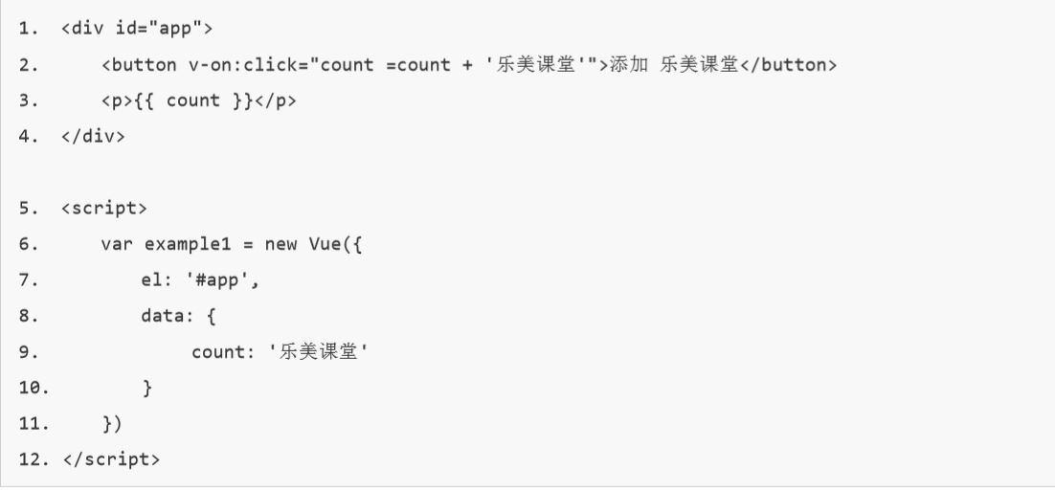
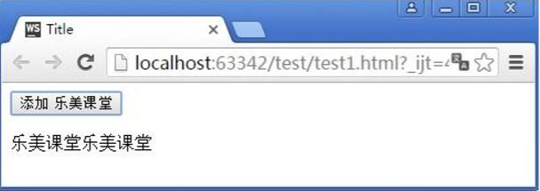
监听事件
监听事件直接把事件写在v-on指令中
演示监听事件
运行

Slide 7
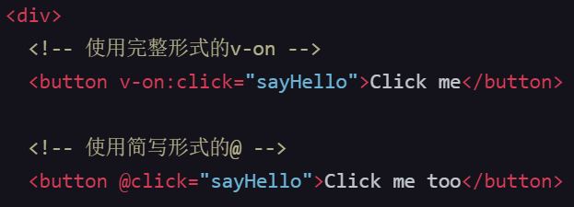
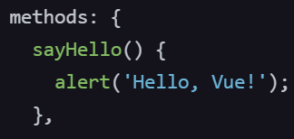
方法事件处理器
事件处理的逻辑往往比较复杂，所以使用JS表达式写在v-on指令中非常麻烦，Vue中可以使用方法来处理事件，即为方法事件处理器。
方法事件处理器的优点：
1.逻辑复用
2.可读性
3.易于维护

Slide 8
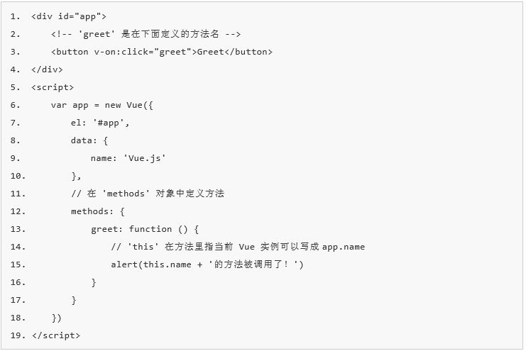
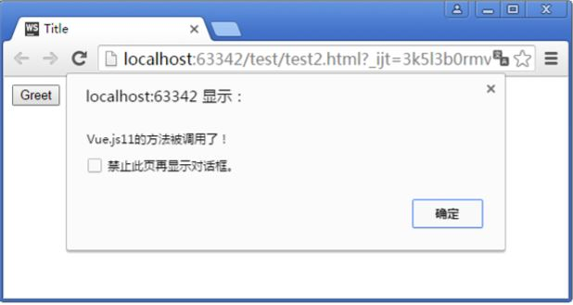
方法事件处理器
可以使 v-on 接收一个定义的方法来调用。
演示方法事件处理器
运行

Slide 9
事件传递参数
事件传递参数是一种常见的需求，它允许我们在触发事件时向事件处理函数传递额外的信息
什么时候Vue事件需要传递参数？
动态行为：当事件处理函数需要根据不同的参数执行不同的逻辑时，需要传递参数。例如，一个按钮点击事件可能需要根据按钮的ID或类型来执行不同的操作。
数据传递：在父子组件通信中，子组件可能需要通过事件向父组件传递数据。
状态更新：在某些情况下，事件触发时可能需要更新组件的状态或数据，而状态或数据的具体值则通过事件参数传递。

Slide 10
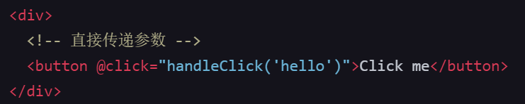
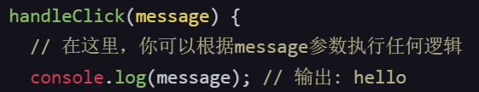
事件传递参数
如何传递参数？
在函数中定义形参，然后直接传递参数

Slide 11
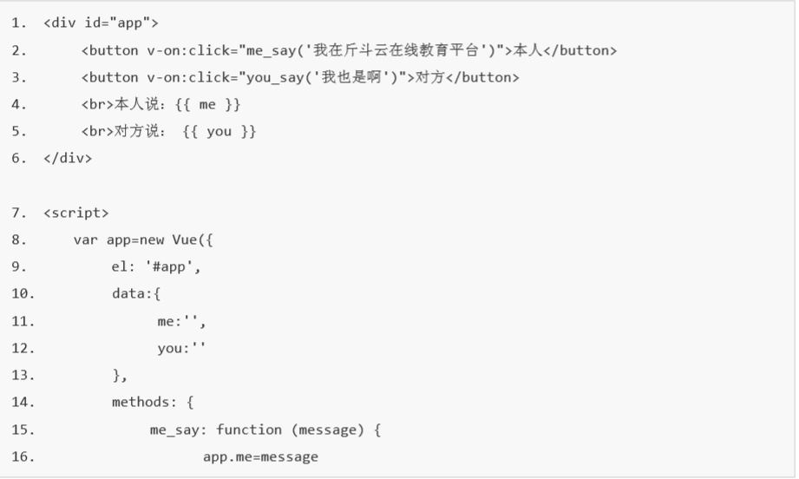
事件传递参数

Slide 12
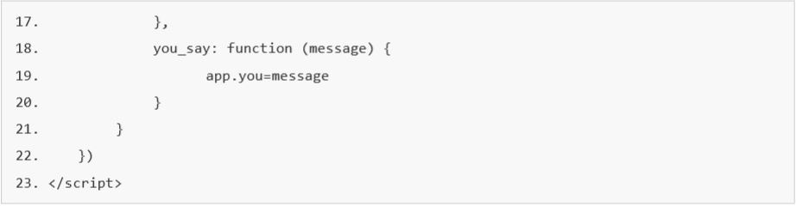
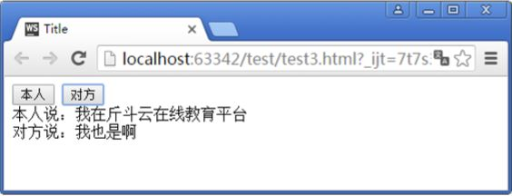
运行

Slide 13
在内联语句处理器中可以用特殊的变量 $event 把它传入方法，以此来访问原生的 DOM 事件。
  <button v-on:click="funName('Vue.js', $event)"></button>
  methods: {
  funName: function (msg, event) {
  event.preventDefault()}}
原生DOM事件是指直接在浏览器DOM（文档对象模型）中触发的事件。这些事件是浏览器提供的如点击、滚动、键盘输入等。
event对象包含了事件发生时与事件相关的所有信息

Slide 14
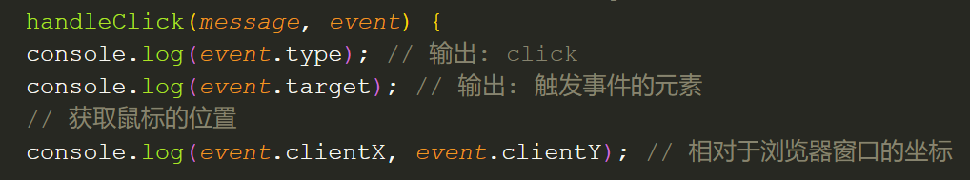
在事件传递参数中可以用特殊的变量 $event 把它传入方法，以此来访问原生的 DOM 事件。
运行

Slide 15
<div id="app-2">
<p>{{ message }}</p>
<button v-on:click="reverseMessage">逆转消息</button>
<button v-on:click="message += ' ' +message">修改</button>
<!-- 在v-on 指令中，也可以直接调用Vue实例方法，$event 变量为原始DOM事件对象-->
<button v-on:click="greet($event);">welcome</button>
<!-- 在事件属性中直接调用Vue实例方法-->
<button onclick="app.greet(event);">welcome</button>
</div>
运行

Slide 16
var app = new Vue({
el: '#app-2',
data: {
message: 'Hello Vue.js!',
name: 'nemo-tec.com'
},
methods: {
reverseMessage: function (event) {
// 方法内 `this` 指向 app, `event` 是原生 DOM 事件
this.message = this.message.split('').reverse().join('');
alert(event.target.tagName)
},
greet: function (event) {
alert(this.message+" welcome to "+this.name) ;
alert(event.target.tagName)
}}})
运行
运行

Slide 17
事件修饰符
Vue事件修饰符是Vue.js框架中提供的一种特殊语法，用于在模板中监听事件时添加一些特殊的行为或效果。
写法：以.开头，并放事件名后面。例如：@submit.prevent
事件修饰符的作用是简化事件处理函数的编写，让开发者能够更便捷地处理DOM事件。
通过事件修饰符可以实现的一些功能。
阻止默认事件行为
阻止事件冒泡
事件捕获
使事件只触发一次
捕获特定按键
捕获鼠标按键

Slide 18
1. 阻止默认事件行为
通过.prevent事件修饰符可以实现阻止默认事件行为的功能。例如，在单击<a>标签时页面会自动跳转，这就是<a>标签的默认事件行为。
在实际开发中，如果默认事件行为与事件发生冲突，可以使用.prevent事件修饰符阻止默认事件行为，示例代码如下。
  <a href="https://www.baidu.com/" v-on:click.prevent>阻止默认行为</a>
运行

Slide 19
2. 阻止事件冒泡
在Vue中，阻止事件冒泡通常用于避免当子元素触发事件时，这个事件也被传播到父元素上。当你只想在特定元素上处理事件，而不希望这个事件影响到其他元素时可以使用。
Vue提供了 .stop 修饰符来阻止事件冒泡。当你在事件处理函数上添加这个修饰符时，Vue 会自动调用 event.stopPropagation() 方法。

Slide 20
<div id="app">
<div @click="parentClick">
<button @click.stop="childClick1">点击我（子元素，阻止冒泡） </button>
<button @click="childClick2">点击我（子元素，不阻止冒泡） </button>
</div>
</div>

Slide 21
var example1 = new Vue({
el: '#app',
methods: {
parentClick () {
alert('父元素被点击了')
},
childClick1 () {
alert('子元素被点击了，但不会触发父元素的点击事件')
},
childClick2 () {
alert('子元素被点击了，同时触发父元素的点击事件')
}
}
})
运行
运行

Slide 22
3. 使事件只触发一次
通过.once事件修饰符可以实现使事件只触发一次的功能。.once事件修饰符用于阻止事件的多次触发，让事件只触发一次，示例代码如下。
<button @click.once="handleClick">点击我（只响应一次）</button>
methods: {
handleClick () {
alert('按钮被点击了，但只会有一次响应。')
}
}
运行

Slide 23
按键修饰符
在监听键盘事件的时候，我们常常需要监测一些常用的键值（keyCode）。为此，Vue 允许为 v-on 在监听键盘事件时添加关键修饰符，以此来接受一个表示 keyCode 的参数并判断。 Vue 提供的一些常用的按键别名为:
.enter
.tab
.delete (捕获 “删除” 和 “退格” 键)
.esc
.space
.up
.down
.left
.right

Slide 24
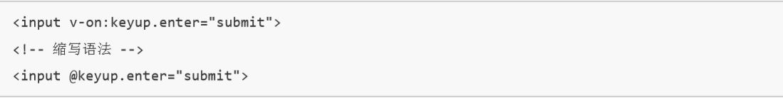
上面代码中 v-on 指令绑定 enter 键事件，点击执行 submit() 函数事件。

Slide 25
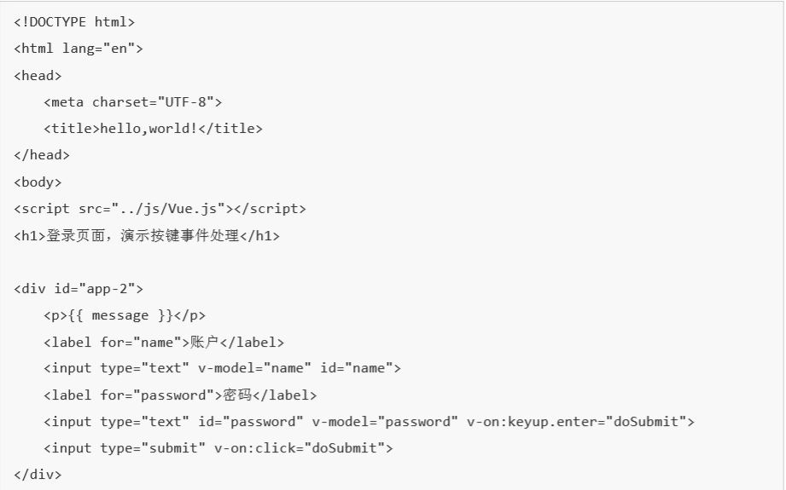
登录页面，演示按键事件处理

Slide 26
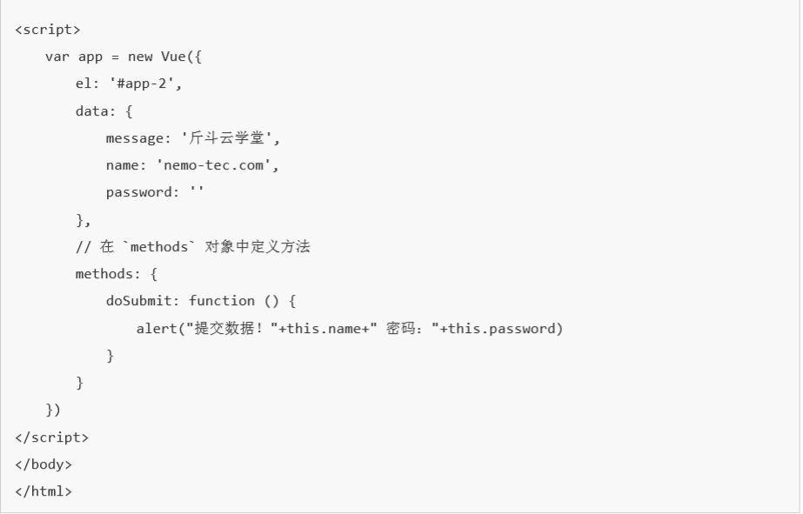
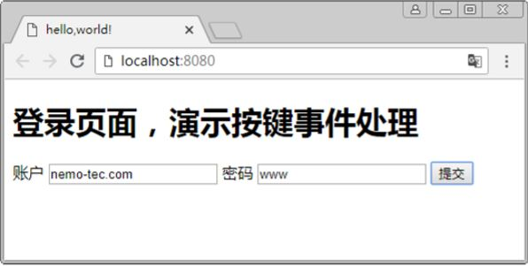
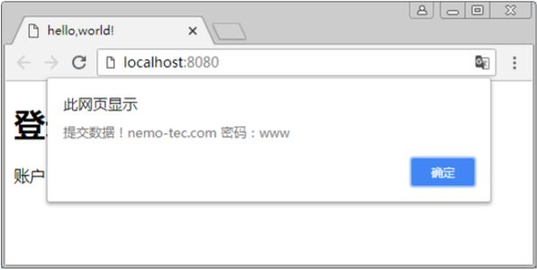
运行

Slide 27
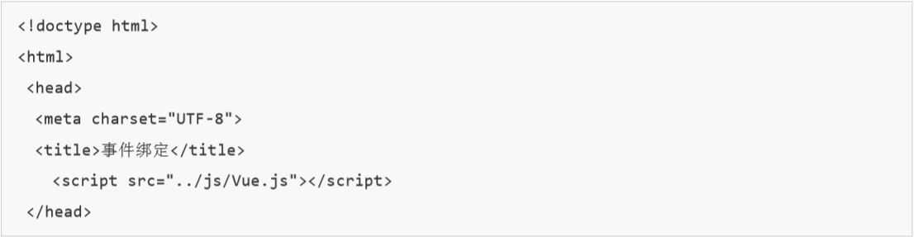
综合案例
事件处理包括:
按钮、下拉列表、输入框及表单
实现功能:
实现注册账户时候的信息处理，如是否同意本站协议的事件处理等。

Slide 28
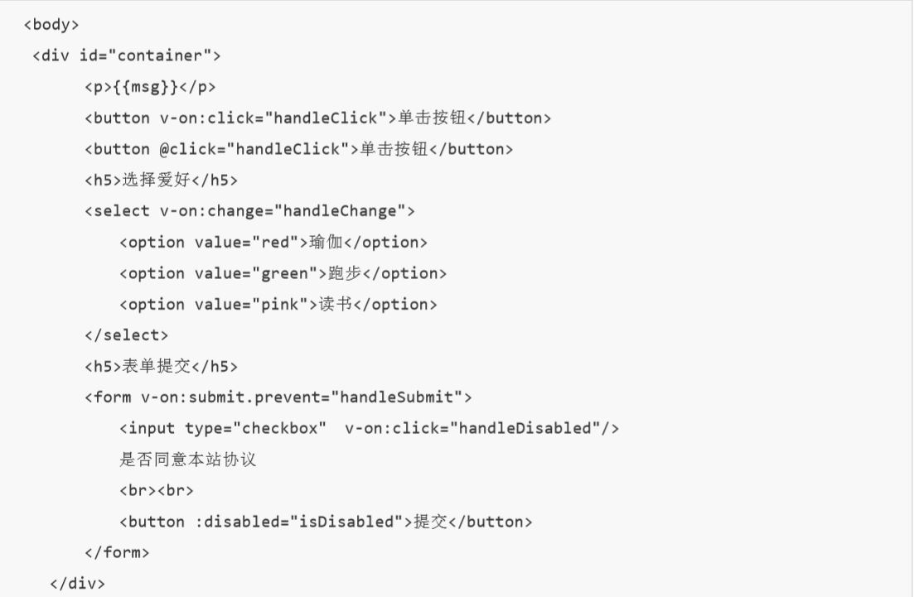

Slide 29
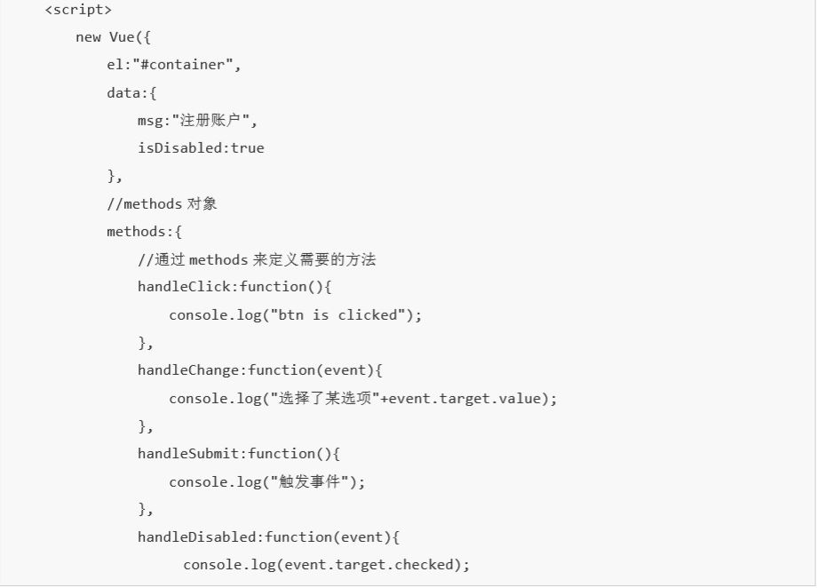

Slide 30
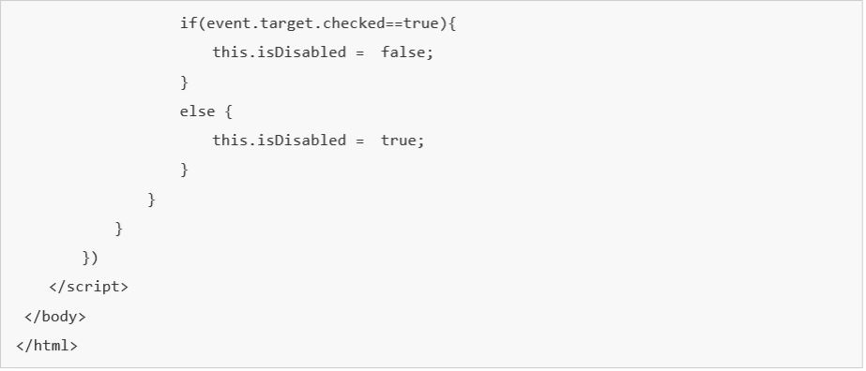
运行示例发现开始按钮是禁用的如图1所示，当单击选择复选框后，按钮可以使用如图 2 所示，选择爱好中如果选择的瑜伽，handleChange 函数会执行输出选择选项的值。
运行

Slide 31
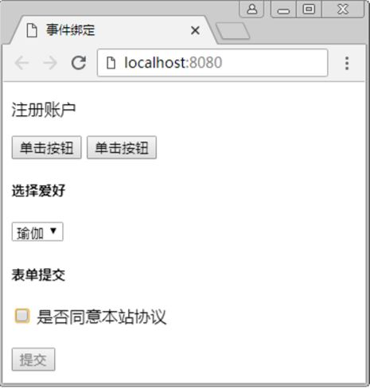
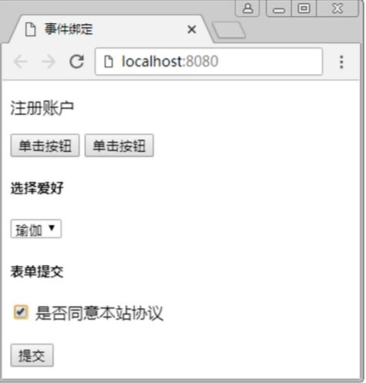
图1 图2

Slide 32
本章小结
掌握Vue事件、方法事件等处理器的用法。
掌握事件修饰符和按键修饰符的作用以及使用。
能够灵活编写事件监听的方法。

Slide 33
本章小结
运行

